Slide 1
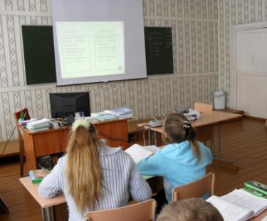
Презентация к статье по теме «Применение мультимедийного оборудования на уроках математики. Из опыта работы»
Мордовских Надежда Васильевна,
учитель математики МБОУ Сарасинской СОШ Алтайского района Алтайского края,
С. Сараса, Алтайский район, Алтайский край,
2013 г.

Slide 2
Содержание
Цель
Задачи
Предполагаемые результаты
Методы
Актуальность
Этапы применения ИКТ
Раздаточный материал
Электронный материал
Компьютер применяю…

Slide 3
Цель
Рассмотреть, как влияет использование компьютерных технологий на
активизацию познавательного интереса учащихся,
развитие творческих способностей учащихся,
стимулирование умственной деятельности.

Slide 4
Задачи
Рассмотреть понятие информационно – коммуникативных технологий и их значение в образовательном процессе.
Рассмотреть формы использования компьютерных технологий на уроках математики.
Рассмотреть применение ИКТ на различных этапах урока и внеурочной деятельности по предмету.

Slide 5
Предполагаемые результаты
Использование компьютерных технологий на уроках математики будет способствовать повышению познавательной активности, развитию творческих способностей школьников при соблюдении следующих условий:
Использование разнообразных форм компьютерных технологий
Использование технологий на разных этапах урока
Применение технологий не только в учебной деятельности, но и внеучебной

Slide 6
Методы
Изучение методической литературы по изучаемой теме
Наблюдение
Анкетирование
Изучение опыта работы учителей района по данной теме

Slide 7
Актуальность
применения компьютерных технологий в образовательном процессе обусловлена тем, что на современном этапе нашего общественного развития происходит информатизация общества и широкое распространение глобальной компьютерной сети Интернет. Сегодня необходимо, чтобы каждый учитель по любой школьной дисциплине мог подготовить и провести урок с использованием ИКТ, так как теперь учителю представилась возможность сделать урок более ярким и увлекательным. По данным исследований, в памяти человека остается 25% услышанного материала, 33% увиденного, 50% увиденного и услышанного, 75% материала, если ученик привлечен в активные действия в процессе обучения.

Slide 8
Научить школьников применять различные способы самостоятельной деятельности при работе на компьютере
Привить учащимся навыки коллективной работы, сотрудничества, совместной деятельности в процессе выполнения творческих заданий
Использую компьютерные технологии в учебно-воспитательном процессе с целью:
Развивать исследовательские умения
Способствовать повышению личной уверенности каждого ученика на различных занятиях, в повседневной жизни.

Slide 9
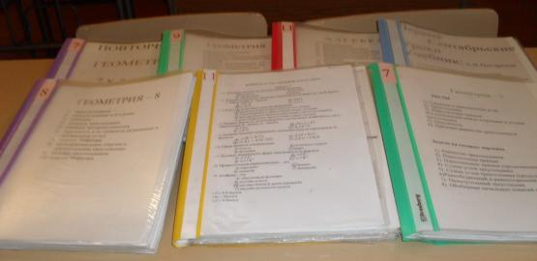
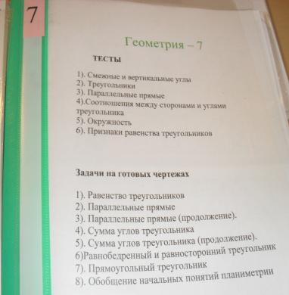
Этапы применения ИКТ в своей деятельности
Подготовка с помощью компьютера простейших дидактических материалов, планов уроков, календарно-тематического планирования.
Овладение основными элементами программы MS Power Point.
Знакомство с тематическими CD.
Применение средств мультимедиа.

Slide 10
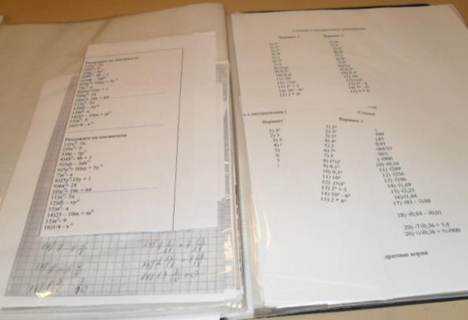
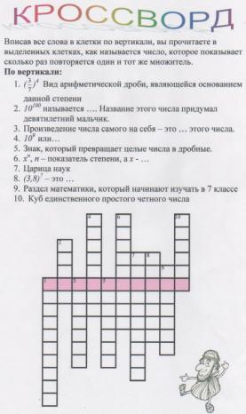
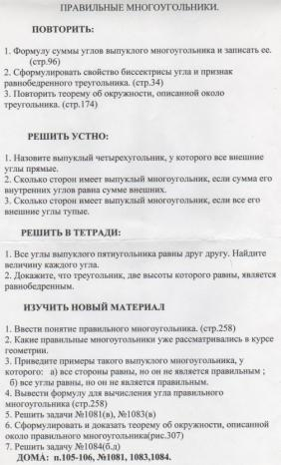
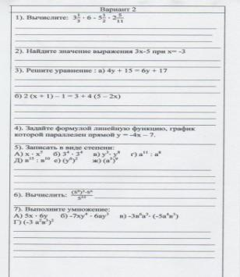
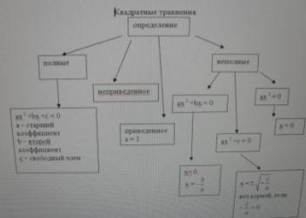
Раздаточный материал

Slide 11
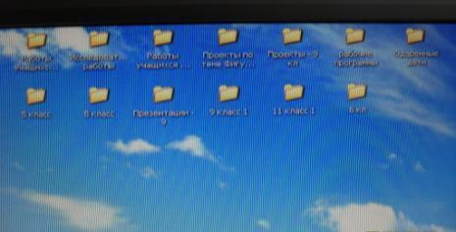
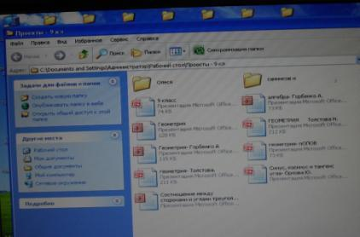
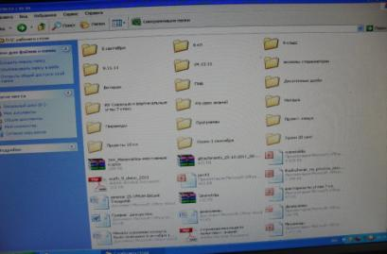
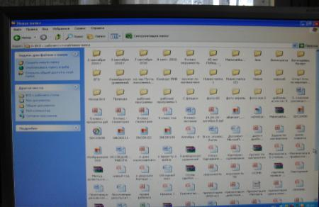
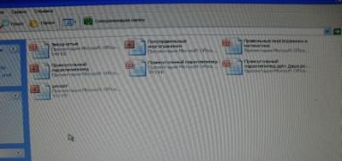
Электронный материал
Кроме бумажного дидактического материала, накоплено очень много материала в электронном виде, который систематизирован и находится в компьютере.

Slide 12
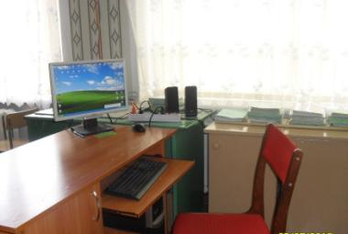
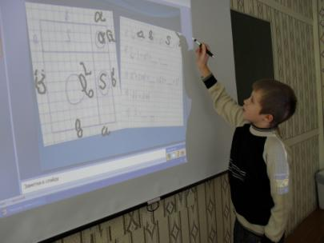
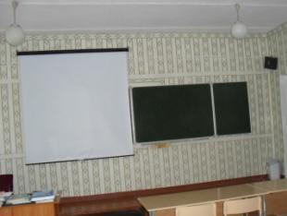
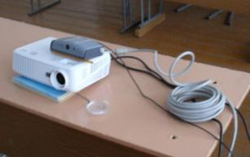
В кабинете имеется:
Компьютер, проектор, экран, устройство IK-1, выполняющее функции интерактивной доски.

Slide 13
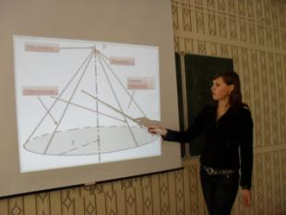
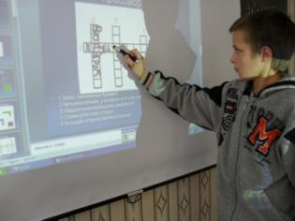
Это дает возможность
ярко и наглядно проиллюстрировать изучаемый материал на большом экране,
обсудить просмотренный материал с учащимися,
организовать индивидуальную работу с последующей проверкой на экране.
Устройство IK-1 позволяет управлять процессом презентации, электронным маркером вносить поправки и коррективы, делать цветом пометки и комментарии.

Slide 14
Применяю компьютер на разных этапах процесса обучения
Объяснение нового материала
Проверка домашнего задания
Самостоятельная работа
Закрепление
Внеурочная деятельность
Вывод
Литература
1 слайд

Slide 15
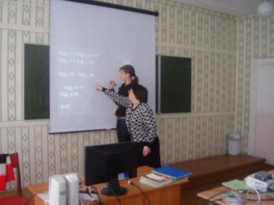
Изучение нового материала
При изучении нового материала использование презентации позволяет:
иллюстрировать учебный материал,
акцентировать внимание учащихся на особо значимых моментах учебного материала.
Для привлечения и поддержания внимания применяю эффекты анимации (появление и движение объектов на экране).

Slide 16
Площадь трапеции

Slide 17
Вывод формулы площади трапеции
а
S₁=1/2вh
S₂
h
S₂=1/2аh
h
S₁
в
S= 1/2вh+1/2аh=1/2h(а+в)

Slide 18
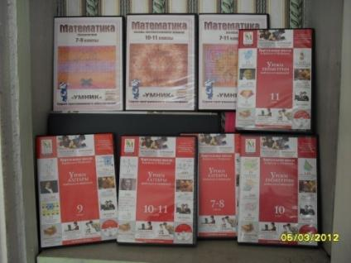
Применение компьютерных программ
Материал для получения новых знаний учащимися беру, используя CD-диски «Уроки алгебры» Кирилла и Мефодия для 8-11 классов, «Уроки геометрии» Кирилла и Мефодия для 9-11 классов, «Умник – ПО» по математике и геометрии для 7-11 классов, «Живая математика», «Готовимся к ЕГЭ», интернет.
Слайд 14

Slide 19
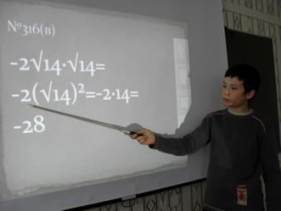
Проверка домашнего задания
В качестве домашнего задания учащимся предлагаются не только номера упражнений, но и творческие задания: найти информацию об ученых-математиках, математических величинах, изучить какие-то факты, разделы, темы и составить мультимедийную презентацию. Созданная учащимися презентация - творческая работа, в которой сочетаются текстовая информация и графические изображения. Учащимися при этом используется программа Power Point из пакета программ Microsoft Office.

Slide 20
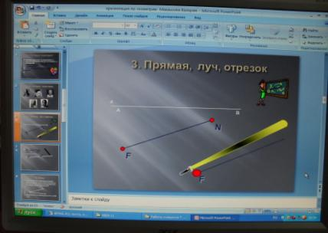
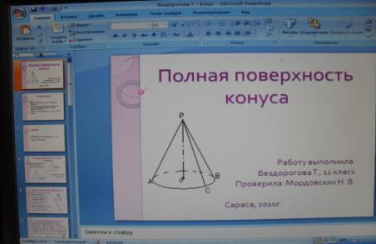
Презентации, выполненные учащимися

Slide 21
Проверка д/з (№403)
А) √20 =
Б)√98 =
В)√200 =
Г)√160 =
Д)0,2√75 =
Е)0,7√300 =
Ж)-0,125√192=
З)-1/3√450=
√4*5=2√5
√49*2=7√2
√100*2=10√2
√16*10=4√10
0,2*√25*3=0,2*5√3=√3
0,7*√100*3=7√3
-0,125√64*3=-0,125*8√3
=-√3
-1/3√225*2=-5√2
Слайд 14

Slide 22
Реши уравнение
(257 – х) + 124 = 149
257 – х = 149 – 124
257 – х = 125
х = 257 – 125
х = 132
ОТВЕТ: 132
Слайд 14

Slide 23
Самостоятельная работа по теме «Деление» (5 класс)
1)Найдите частное:
а) 3424:8 б) 35088:86
в) 13608:243
2) Найдите значение выражения: 162:р, если р=1; 8; 19.
3) Решите уравнение:
(х + 5) * 8 = 56
1)Найдите частное:
а) 6237:9 б) 61596:87
в) 15792:329
2) Найдите значение выражения: 1326:с, если с=1; 6; 17.
3) Решите уравнение:
3 * (х – 3) = 81
Вариант 1 Вариант 2

Slide 24
Реши
А) 165 – (х + 112) = 37
Б) 44 + (х – 85) = 105
В) 243 – (х + 83) = 112
Г) (135 + х) – 37 = 108

Slide 25
Проверь себя
16
146
48
10
Слайд 14

Slide 26
Внеурочная деятельность
ИКТ успешно применяется и во внеурочной деятельности школьников. Применение ИКТ во внеурочной деятельности обеспечивает:
повышение эффективности и качества внеучебной и внеурочной деятельности;
активизацию познавательной и творческой деятельности школьников за счет компьютерной визуализации учебной информации, включения игровых ситуаций,
формирование устойчивого познавательного интереса школьников к интеллектуально-творческой деятельности, реализуемой с помощью средств ИКТ;
осуществление индивидуализации и дифференциации в работе со школьниками;
повышение воспитательного воздействия всех форм внеурочной деятельности.

Slide 27
Продолжение
Для проведения конкурсов, турниров, олимпиад по предмету также используются компьютерные технологии. Это и презентации, и поиск материалов в ИНТЕРНЕТ. Учащиеся самостоятельно составляют различные презентации.
Слайд 14

Slide 28
Формы использования компьютерных технологий
На уроках математики можно применять самые разнообразные формы работы с использованием компьютерных технологий.
Это
использование готовых программ по математике,
создание собственных образовательных ресурсов;
работа в Интернет.

Slide 29
Вывод
Небольшой опыт работы показывает, что использование компьютерных технологий в обучении математике позволяет:
рационализировать формы преподнесения информации (экономии времени на уроке);
повысить степень наглядности;
получить быструю обратную связь;
отвечать научным и культурным интересам и запросам учащихся;
создать эмоциональное отношение к учебной информации;
активизировать познавательную деятельность учащихся,

Slide 30
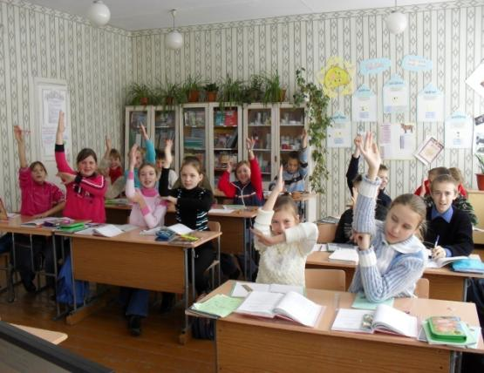
реализовать принципы индивидуализации и дифференциации учебного процесса.
развивает их творческие способности,
стимулирует умственную деятельность,
побуждает к исследовательской деятельности.

Slide 31
Литература
1. Внеклассная работа по математике, автор: А.В. Фарков, 2006 г 2. http://www.bibliofond.ru/view.aspx?id=5515 3. http://school66.tgl.ru/sp/pic/File/Novoe/Ispolzovanie
4. Журнал «Математика», №15, 2008 г.
5. Учебник для общеобразовательных школ «Геометрия, 7-9 кл.», авторы: Л.С. Атанасян, В.Ф. Бутузов и др., Москва «Просвещение», 2010 г.

